Slide 1
Почему пользователи нажимают «Ответ мне не помог»
Исследование RAG-чатбота поддержки Ozon · 119 992 диалогов
Notes:
Тема: что на самом деле происходит в диалогах, которые заканчиваются кнопкой «Ответ мне не помог» (ОМНП). Источник: 120 тыс. пар «вопрос → ответ RAG → реакция». Весь анализ воспроизводится в Colab-ноутбуке.

Slide 2
Главное за минуту
36%
76% → 89%
×2,5
99%
всех ОМНП — запросы действия или данных по своему заказу; бот отвечает на них справкой
доля ОМНП: вопрос «узнать» против запроса «решить по своему заказу»
ниже шансы ОМНП, если ответ начинается с прямого «Да» или «Нет»
ОМНП после сообщения «человек»: кнопка служит дорогой к оператору, а не оценкой
Вывод: ОМНП сигнализирует прежде всего о несоответствии типа ответа типу запроса. Бот даёт справку там, где человеку нужно действие, данные его заказа или оператор. Качество самого текста вторично.
Notes:
Четыре цифры для запоминания. Подробности на следующих слайдах. Важно: 85% ОМНП — это доля среди нажавших кнопку, а не доля плохих ответов вообще.

Slide 3
Данные и подход
1
Эмбеддинги
multilingual-e5-small для вопросов и ответов; близость «вопрос–ответ» как прокси релевантности
119 992
Кластеризация
диалогов «вопрос → ответ → кнопка»
2
50 кластеров вопросов → 16 тем; 40 кластеров ответов ≈ статьи базы знаний
85%
3
Тип намерения
нажатий — «Ответ мне не помог»
правила: узнать / решить по своему заказу / эскалация / неясный запрос
20%
4
Ручная разметка
вопросов из 1–3 слов (кнопки меню)
210 диалогов (150 ОМНП + 60 «Спасибо»): основная причина ОМНП, 9 категорий
Ограничения: в выборке только диалоги с нажатой кнопкой; нет сессий, дат и найденных фрагментов базы знаний
5
Модели
бустинг «ожидаемой реакции» (AUC 0,73) и логит с поправкой на тему
Notes:
Пайплайн полностью в ноутбуке. Центроиды кластеров и ручная разметка лежат в папке data, поэтому результаты воспроизводятся один в один.

Slide 4
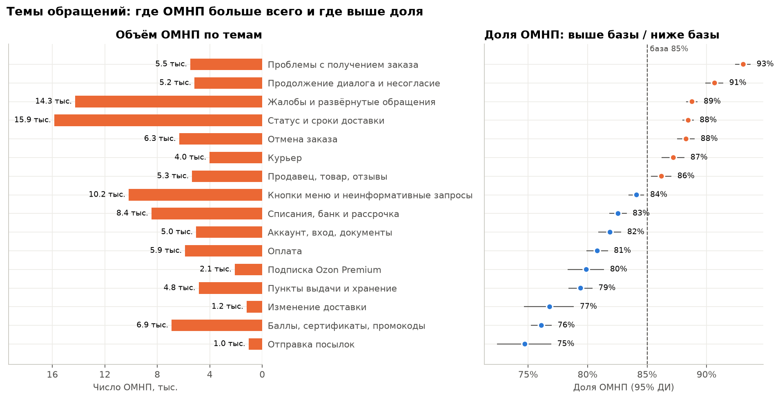
Где больше всего ОМНП
Объём
Статус доставки (15,9 тыс.) и развёрнутые жалобы (14,3 тыс.) дают больше всего ОМНП
Доля
Хуже базы: проблемы с получением (93%), продолжение диалога (91%), отмена и статус (88%)
Лучше базы
Посылки (75%), баллы (76%), изменение доставки (77%), хранение (79%)
Кластеры сложились не только по темам, но и по форме запроса: длинные жалобы, однословные кнопки, реплики «вопрос выше».
Notes:
Слева — объём ОМНП, справа — доля с доверительными интервалами. Оранжевые темы значимо выше базы 85%, синие — ниже.

Slide 5
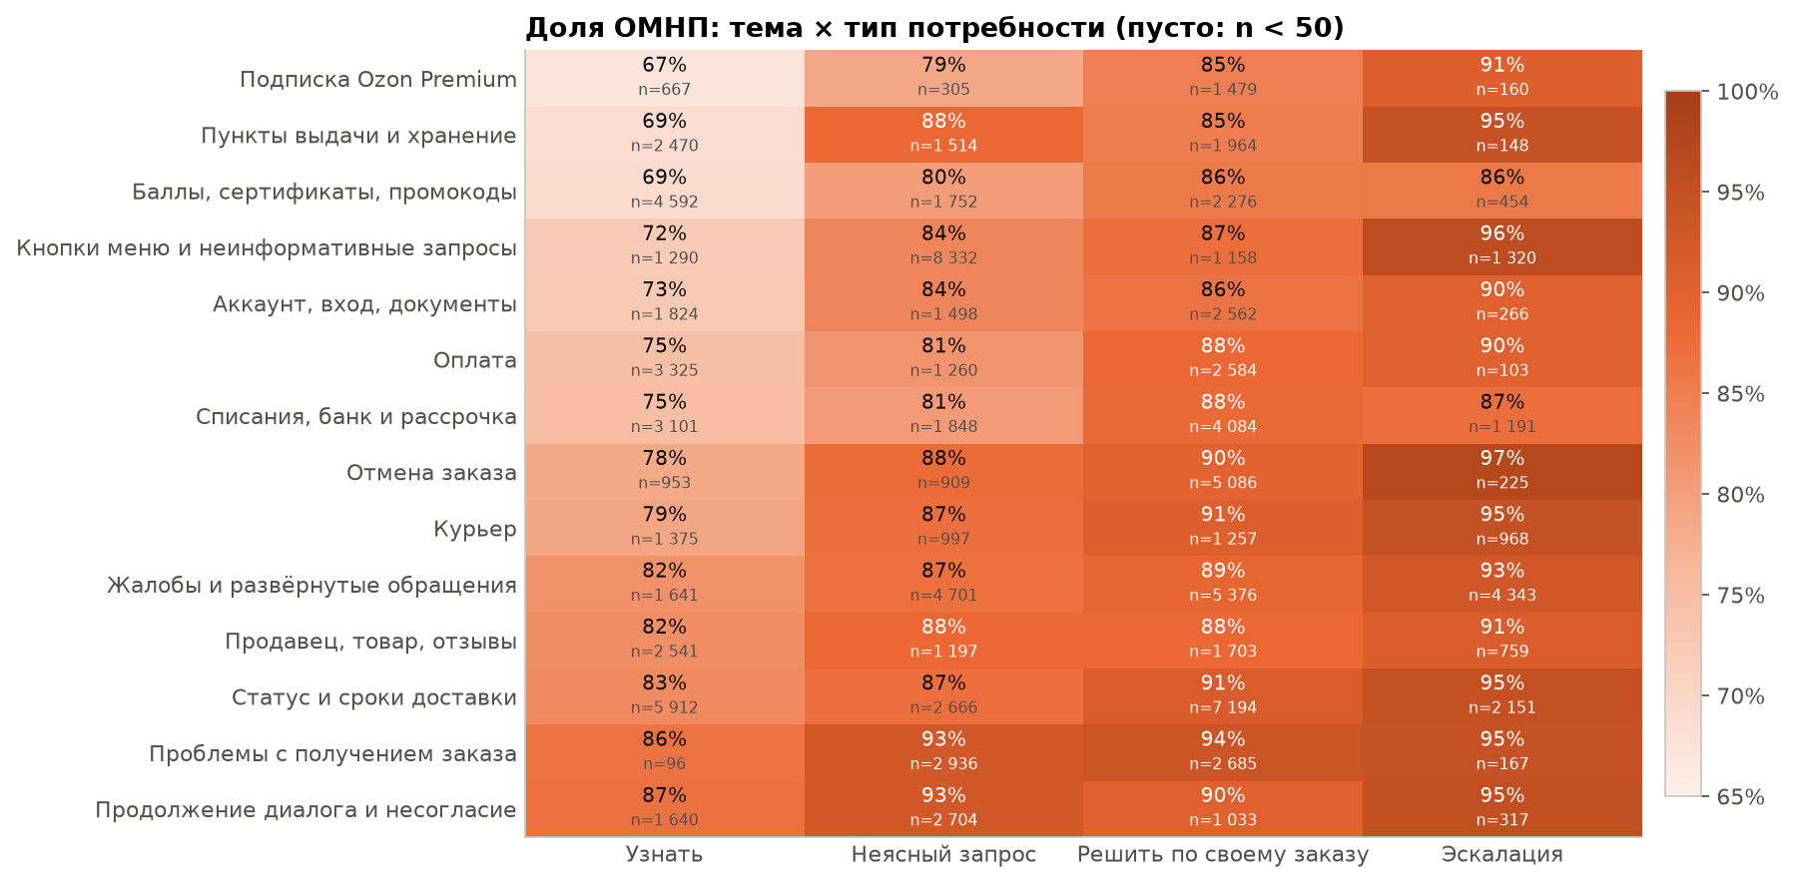
Важна не тема, а то, что нужно человеку
Доля обращений: узнать 27% · неясный запрос 28% · решить по своему заказу 34% · эскалация 11%
Внутри каждой темы «узнать» получает на 8–18 п.п. меньше ОМНП, чем «решить по своему заказу»: Premium 67% → 85%, баллы 69% → 86%, отмена 78% → 90%
Notes:
Тип намерения определён правилами и проверен на ручной разметке. Эскалация — жалобы и прямой запрос оператора.

Slide 6
Каждый третий ОМНП — запрос действия
Нужно действие
Вопрос: «Заказ № … когда приедет???»
Ответ: «Статус отображается в разделе Заказы»
Бот угадывает
Вопрос: «Другой заказ»
Ответ: инструкция, как оформить новый заказ
Жалоба
Вопрос: «Хочу оставить жалобу на продавца»
Ответ: почтовый адрес для письменной претензии
Notes:
Ручная разметка случайной выборки. ДИ для «нужно действие»: 26–41%. 17% ОМНП стоят на корректном ответе — к этому вернёмся на слайде про расхождения. Примеры пересказаны.

Slide 7
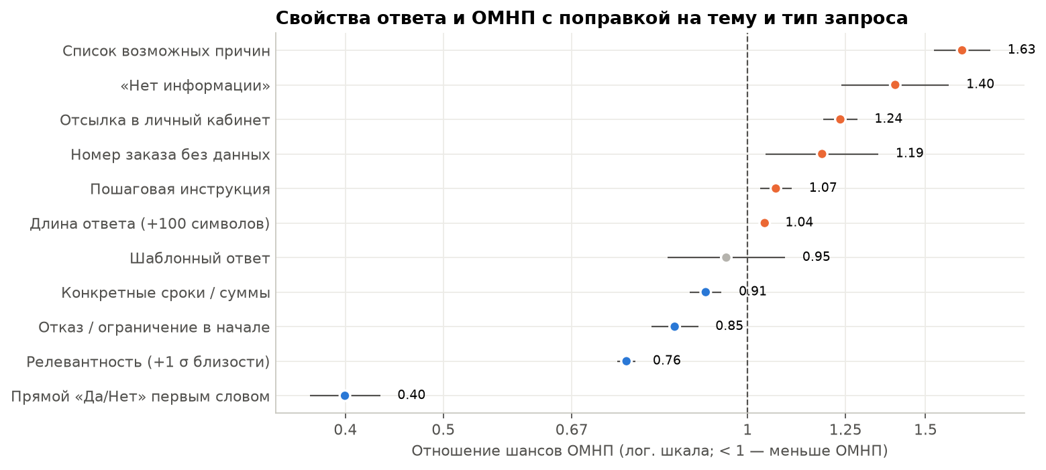
Что в ответе повышает и снижает ОМНП
Снижает шансы ОМНП
Прямой «Да» / «Нет» первым словом
×0,40
Выше релевантность (+1σ)
×0,76
Чёткий отказ с причиной
×0,85
Конкретные сроки и суммы
×0,91
Повышает шансы ОМНП
Список возможных причин
×1,63
«Нет информации в базе»
×1,40
Отсылка в личный кабинет
×1,24
Номер заказа без данных
×1,19
Логистическая регрессия с поправкой на тему и тип запроса; ×1,63 — отношение шансов ОМНП. Это корреляции: эффект подтверждать A/B-тестом.
Notes:
Самое сильное свойство — прямой ответ первым словом. Самое вредное — «список возможных причин» вместо ответа про конкретный случай. Релевантность монотонно связана с ОМНП: 91% в нижнем дециле против 77% в верхнем.

Slide 8
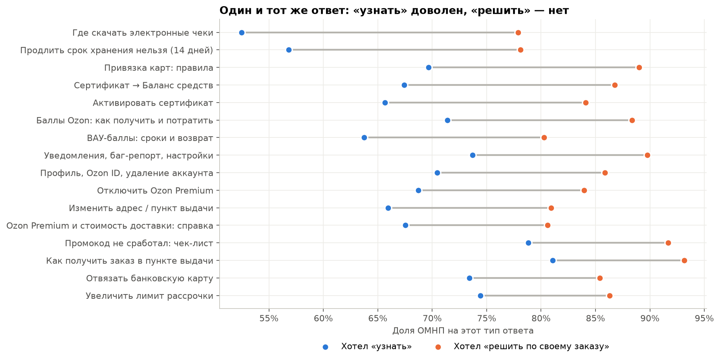
Реакция зависит от ожиданий, а не только от ответа
Один и тот же ответ: у «решить по заказу» ОМНП в среднем на 10,7 п.п. выше, чем у «узнать» (в 98% статей)
«Назад» и «Главное меню» получают «Спасибо» чаще остальных: этой кнопкой выходят из диалога
23% ОМНП — на корректный ответ или корректный отказ · 22% «Спасибо» — на ответ, который задачу не решил (ручная разметка)
Notes:
Модель ожидаемой реакции нашла 837 «неожиданных» ОМНП: это в основном верные, но нежеланные ответы («продлить хранение нельзя»). Неожиданные «Спасибо» (406) — вежливость и ответы с выходом в чат поддержки.

Slide 9
Эталоны: как выглядит хороший ответ
Кластер ответа | n | ОМНП
Где скачать электронные чеки | 1 009 | 65,0%
Продлить срок хранения нельзя (14 дней) | 2 892 | 70,7%
ВАУ-баллы: сроки и возврат | 1 541 | 73,1%
Ozon Premium и стоимость доставки: справка | 4 464 | 74,3%
Ozon Рассрочка: условия | 1 496 | 76,0%
Способы оплаты и оформление заказа | 3 535 | 76,8%
Изменить адрес / пункт выдачи | 3 404 | 77,7%
Списание 199 ₽ = продление Premium | 1 122 | 77,8%
Принципы эталонного ответа
1
Первая фраза отвечает на вопрос: «Да», «Нет», срок, сумма
2
Одна конкретная причина вместо списка «может быть связано с…»
3
Если нельзя — сразу альтернатива
4
Коротко: каждые +100 символов повышают шансы ОМНП
18 из 40 кластеров ответов значимо лучше базы 85%. Худшие (91–93%): шаблон «статус в личном кабинете», «пункт выдачи закрыт», «перенести дату доставки».
5
Инструкция — только если пользователь правда может сделать сам
Notes:
Пример: на вопросы со «199 ₽» ответ «это продление Premium» получает 76,5% ОМНП, а «списание может происходить по следующим причинам…» — 88,6%.

Slide 10
Половину ОМНП ответом из базы знаний не закрыть
47%
ОМНП требуют данных заказа, действия или человека: RAG на базе статей их не решит
25%
неясные запросы: вместо угадывания нужен уточняющий вопрос
Сегменты взаимоисключающие (правила, приоритет сверху вниз). Метка «неясный запрос» включает утверждения без явного намерения.
Notes:
Сценарная оценка: если сегмент «решить по заказу» довести до уровня информационных вопросов (75%), минус ~5,9 тыс. ОМНП на 120 тыс. диалогов (5,8% всех ОМНП). Реальный эффект измерять A/B-тестом.

Slide 11
Рекомендации
1
Инструменты по заказу
2
Эскалация
3
Уточнять, а не угадывать
Статус, отмена, перенос, возврат через API заказов: ответ с данными, а не «перейдите в раздел»
Жалоба или «человек» → оператор с саммари диалога; до передачи — короткий эмпатичный ответ
1–3 слова или низкая уверенность ретривера → 2–4 кнопки уточнения; реранкер
36% ОМНП
12% ОМНП
25% ОМНП
4
Контекст диалога
5
Стандарт ответа
6
Кнопки и метрика
Передавать историю в переформулировку и генерацию; после ОМНП не повторять ту же статью
Первая фраза — ответ; без «списка причин»; при отказе — альтернатива; лимит длины
Отдельные «Оператор» и «Меню»; после ОМНП — причина: не тот ответ / нужно действие / человек
кластер 94% ОМНП
быстро · промпт
быстро · интерфейс
Notes:
Оранжевые — наибольший эффект, но нужны интеграции. Синие — быстрые: промпт, интерфейс, передача контекста. Плюс гигиена: пополнить базу знаний (2% «нет информации»), убрать повтор номера заказа без данных, проверять Markdown и язык ответа.

Slide 12
Следующие шаги
2 недели
1–2 месяца
Постоянно
A/B стандарта ответа и уточняющих кнопок на коротких запросах
Пилот инструментов на «где мой заказ» и «отменить заказ» (~9% трафика)
Разметка 1–2 тыс. диалогов → LLM-as-judge по той же таксономии; логи ретривера
метрики: ОМНП, доля эскалаций, повторные обращения
метрики: ОМНП в сегменте, время до решения
мониторинг качества по причинам, а не только по кнопке
Ограничения: только диалоги с нажатой кнопкой; нет контекста сессии и найденных фрагментов; тип намерения определён правилами и проверен на 210 диалогах.
Notes:
Код, таблицы, отчёт и дашборд — в репозитории. Ноутбук запускается в Colab целиком.

